Slide 1
Il mio gruppo di lavoro
NOME STUDENTE
MATRICOLA

Slide 2
IL CONTESTO
Spiegare il contesto di riferimento
(es.: si tratta di un’azienda, etc)

Slide 3
Scegli e descrivi 1 o 2 fattori aggreganti attorno a cui si costruisce il tuo ‘’luogo’’
Un territorio/luogo. Quale?
Una condizione. Quale?
Una passione. Quale?
Una pratica. Quale?
Un prodotto/servizio. Quale?

Slide 4
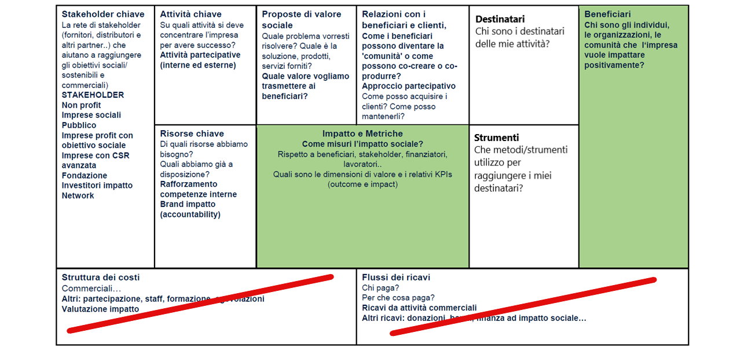
IL BUSINESS MODEL CANVAS SOCIALE E SOSTENIBILE
Da chi è composto il mio gruppo di lavoro?

Slide 5
PROPOSTA/E DI VALORE SOCIALE
…

Slide 6
DESTINATARI
Gruppo di lavoro 1
Gruppo di lavoro 2

Slide 7
ATTIVITà CHIAVE
…

Slide 8
STRUMENTI
…

Slide 9
RISORSE CHIAVE
…

Slide 10
RELAZIONI
…

Slide 11
STAKEHOLDERS
…

Slide 12
BENEFICIARI
…

Slide 13
IMPATTO SOCIALE
…

Slide 14
Qual è la struttura del mio gruppo?
Da chi è composta? Descrivila
Se hai più gruppi duplica la slide
…

Slide 15
Quali sono i ruoli all’interno del mio gruppo?
Se hai più gruppi duplica la slide
…

Slide 16
Quali sono le norme all’interno del mio gruppo?
Se hai più gruppi duplica la slide
…

Slide 17
Qual è l’innovazione che voglio apportare?
Prodotti/servizi/attività, che introducono qualcosa di nuovo (un cambiamento) | Descrizione | Come verrà misurato? | Con quale frequenza verrà misurato? | Chi utilizzerà questi dati? Quando e come?
…
…
…
…

Slide 18
Qual è l’innovazione che voglio apportare?
Il cambiamento introdotto dall'output porta ad un risultato finale, che offre dei vantaggi diretti | Descrizione | Come verrà misurato? | Con quale frequenza verrà misurato? | Chi utilizzerà questi dati? Quando e come?
Prodotto/servizio/attività n. 1
Prodotto/servizio/attività n. 2
Prodotto/servizio/attività n. 3
…

Slide 19
Ipotizza un tipo di conflitto che può generarsi all’interno del tuo gruppo e descrivi la situazione.
Trova la soluzione per affrontare quel conflitto. Come? Chi?
…

